Slide 1
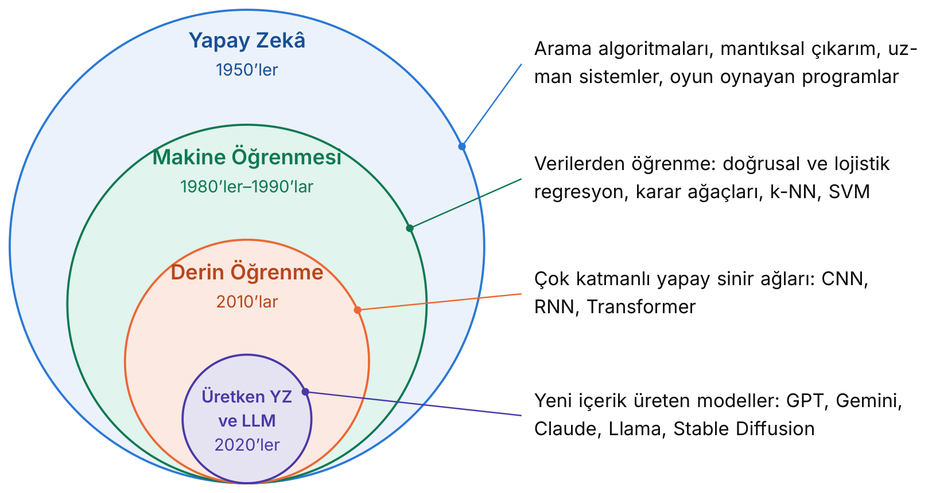
01
HAFTA 1
Yapay Zekâya Giriş
Tanımlar, YZ–MÖ–DÖ ilişkisi, kısa tarihçe, akıllı ajanlar, arama ve etik
yapay zekâ
makine öğrenmesi
derin öğrenme
Turing testi
akıllı ajan
PEAS
A* araması
iç çarpım
Yapay Zekâya Giriş · Yazılım Mühendisliği 4. Sınıf Seçmeli Ders
Dr. Seda Bayat Toksöz · Iğdır Üniversitesi · 2026–2027 Güz Yarıyılı

Slide 2


Bu Haftanın Kazanımları
HAFTA 1 · HEDEFLER
1
Yapay zekânın farklı tanımlarını açıklamak; dar, genel ve süper YZ ayrımını yapmak
Anahtar kavramlar
2
YZ, makine öğrenmesi ve derin öğrenme arasındaki iç içe ilişkiyi şema üzerinde göstermek
yapay zekâ
makine öğrenmesi
3
Geleneksel programlama ile makine öğrenmesi yaklaşımını karşılaştırmak
derin öğrenme
Turing testi
akıllı ajan
PEAS
A* araması
4
YZ tarihindeki kilometre taşlarını sıralamak
iç çarpım
5
Akıllı ajan kavramını PEAS çerçevesiyle tanımlamak
6
A* aramasının mantığını açıklayıp küçük bir haritada uygulamak
Laboratuvar
Python, NumPy ve Google Colab'a giriş; A* aramasını kodla izlemek
7
YZ'nin etik boyutlarını tartışmak; temel vektör–matris işlemlerini yapmak

Slide 3
1.1–1.2
Yapay Zekâ Nedir?
Zekâyı tanımlamak, YZ türleri ve yapay zekâ ⊃ makine öğrenmesi ⊃ derin öğrenme ilişkisi
1.1–1.2
1.3–1.5
1.6–1.8

Slide 4

Yapay zekâyı tanımlamak
1.1 · YAPAY ZEKÂ NEDİR?
TANIM
Yapay zekâ (artificial intelligence, AI)
Normalde insan zekâsı gerektiren görevleri —algılama, öğrenme, akıl yürütme, problem çözme, karar verme ve dil anlama— yerine getirebilen bilgisayar sistemleri geliştirmeyi amaçlayan bilim ve mühendislik dalı.
John McCarthy: “akıllı makineler, özellikle de akıllı bilgisayar programları yapma bilimi ve mühendisliği”
Russell ve Norvig dört yaklaşım ayırır: insan gibi / rasyonel düşünme ve insan gibi / rasyonel davranma
Modern YZ'nin baskın yaklaşımı rasyonel ajan: elindeki bilgiyle en iyi beklenen sonucu getiren eylemi seçmek
Notes:
Zekâ tek biçimli değildir: satranç hamlesi seçmek, yürümeyi öğrenmek, röntgende kırığı fark etmek, bir şakayı anlamak. Tablo 1.1'deki dört yaklaşımı tahtada 2×2 tablo olarak çizebilirsiniz.

Slide 5
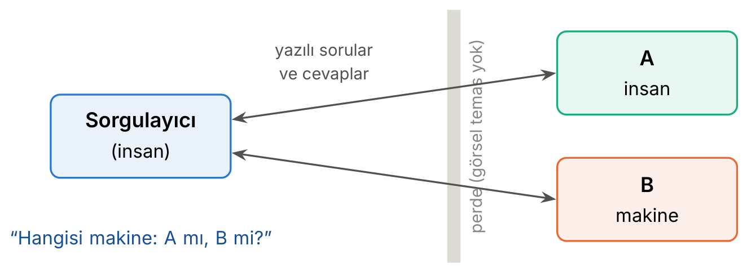

Turing testi: makineler düşünebilir mi?
1.1.1 · TURİNG TESTİ
Alan Turing (1950), belirsiz bir soru yerine ölçülebilir bir deney önerdi: taklit oyunu
Sorgulayıcı, göremediği bir insan ve bir makineyle yalnızca yazılı mesajlarla konuşur
Makineyi insandan güvenilir biçimde ayırt edemiyorsa makine testi geçmiş sayılır
Biliyor muydunuz? · Çin Odası
Searle (1980): Çince bilmeyen biri kural kitabını izleyerek kusursuz Çince cevaplar üretebilir ama hiçbirini anlamaz. Davranışı taklit etmek anlamak demek değildir; tartışma LLM çağında yeniden gündemde.
Şekil 1.1

Slide 6




Dar, genel ve süper yapay zekâ
1.1.2 · YZ TÜRLERİ
Sistemler yeteneklerinin genişliğine göre üç düzeyde incelenir; bugün kullandığımız sistemlerin çoğu dar YZ'dir.
Dar (zayıf) YZ
Genel (güçlü) YZ
Süper YZ
Tek bir görevde ya da dar bir görev ailesinde başarılı sistem. Örnek: yüz tanıma, spam filtresi, satranç programı.
İnsan gibi farklı alanlarda öğrenebilen, akıl yürüten ve bilgisini aktarabilen sistem. Durum: henüz yok; araştırma ve tartışma konusu.
Hemen her alanda en yetenekli insanları aşan sistem. Durum: varsayımsal.
Not
Büyük dil modelleri birçok görevi yapabildiği için “genel amaçlı” sayılsa da insan düzeyinde genel yapay zekâya (AGI) ulaşılıp ulaşılmadığı tartışmalıdır.

Slide 7
Yapay zekâ ⊃ makine öğrenmesi ⊃ derin öğrenme
1.2 · YZ, MÖ VE DÖ
Yapay zekâ en geniş kavramdır; öğrenmeyen sistemleri de kapsar (uzman sistemler, arama algoritmaları)
Makine öğrenmesi YZ'nin, verilerden öğrenen alt alanıdır
Derin öğrenme MÖ'nün çok katmanlı sinir ağlarıyla çalışan alt alanıdır
Üretken YZ yeni metin, görüntü, ses ve kod üretir (GPT, Gemini, Claude, Llama)
Şekil 1.2

Slide 8

Makine öğrenmesi ve Mitchell tanımı
1.2.1 · MAKİNE ÖĞRENMESİ
TANIM
Makine öğrenmesi (machine learning, ML)
Bilgisayarların açıkça programlanmadan, verilerden ve deneyimden öğrenerek bir görevdeki başarımlarını artırmasını sağlayan yöntemleri inceleyen YZ alt alanı (Arthur Samuel, 1959).
Önemli · Mitchell (1997) — sınavlarda sık sorulur
Bir program, T görevlerindeki P ölçütüyle ölçülen başarımı E deneyimiyle artıyorsa E'den öğreniyor denir.
T görev (task) · P performans ölçütü (performance) · E deneyim (experience)

Slide 9


Mitchell tanımını uygulamak
ÇÖZÜMLÜ ÖRNEK 1.1
Soru
Yaprak fotoğraflarından bitki hastalığını tespit eden bir sistem için T, P ve E bileşenlerini belirleyiniz.
Çözüm
T (görev): Bir yaprak fotoğrafını “sağlıklı”, “pas hastalığı”, “yaprak lekesi” gibi sınıflardan birine atamak
E (deneyim): Ziraat uzmanlarınca etiketlenmiş binlerce yaprak fotoğrafı
P (performans): Daha önce görülmemiş test fotoğraflarında doğru sınıflandırılanların yüzdesi (doğruluk)
Etiketli fotoğraf sayısı (E) arttıkça doğruluk (P) yükseliyorsa sistem öğreniyordur

Slide 10
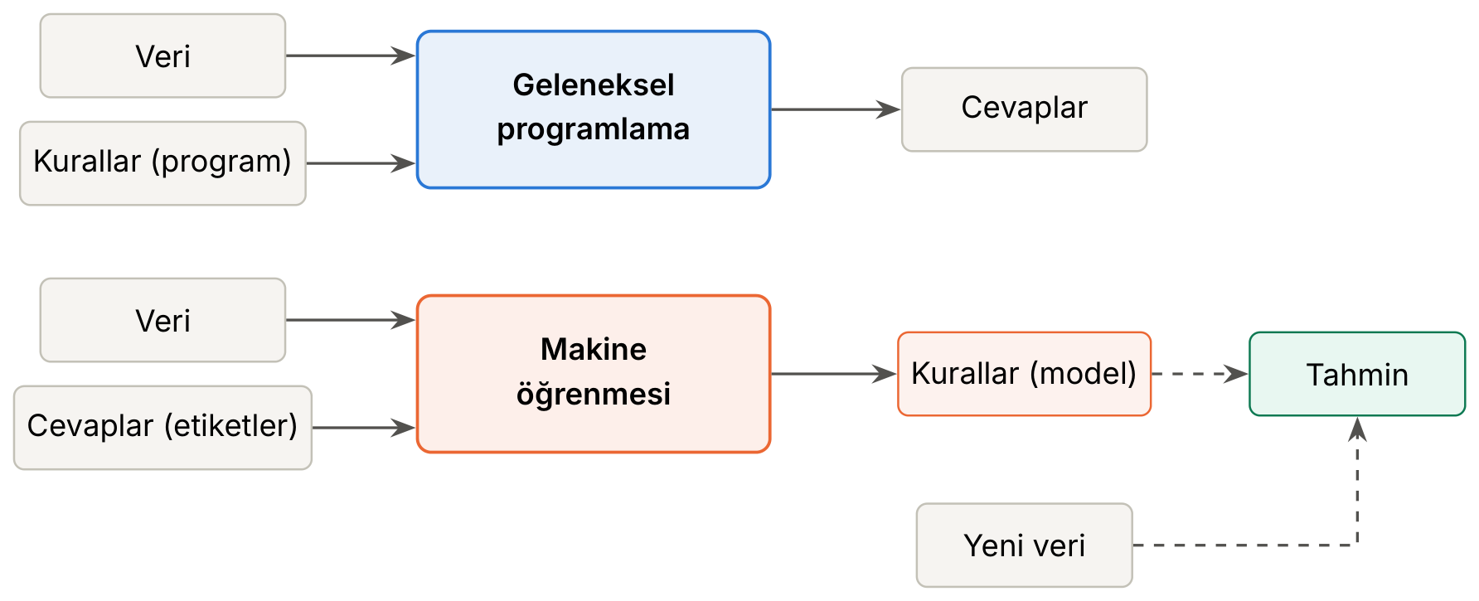
Kuralları kim yazıyor?
1.2.2 · GELENEKSEL PROGRAMLAMA VE MÖ
Geleneksel programlama: veri + kurallar → cevaplar; kuralları mühendis yazar
Makine öğrenmesi: veri + cevaplar (etiketler) → kurallar; öğrenilen kurallar kümesine model denir
Model daha sonra yeni veriler için tahmin yapar
Örnek · Spam filtresi
Kural tabanlı: kurallar çoğalır, “kaz@ndınız” gibi hilelerle kolayca atlatılır
MÖ tabanlı: işaretlenmiş binlerce e-postadan spam işaretlerini kendisi öğrenir ve yeniden eğitilerek güncellenir
Şekil 1.3

Slide 11
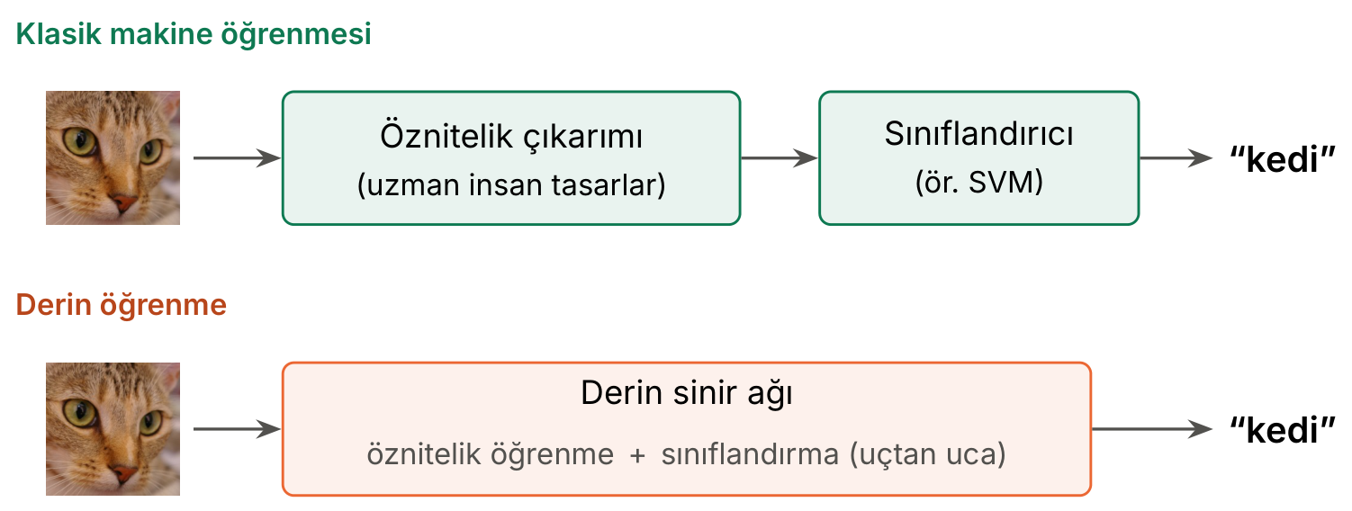
Derin öğrenme: öznitelikleri kendisi öğrenir
1.2.3 · DERİN ÖĞRENME
TANIM
Derin öğrenme (deep learning, DL)
Çok sayıda katmandan oluşan yapay sinir ağlarıyla verinin basitten karmaşığa doğru hiyerarşik temsillerini otomatik olarak öğrenen MÖ alt alanı.
Klasik MÖ: uzman, öznitelikleri elle tasarlar (öznitelik mühendisliği): kenar yoğunluğu, renk histogramı…
Derin öğrenme: ağ ham pikselleri alır; öznitelik öğrenme ve sınıflandırma uçtan uca birlikte yapılır
Şekil 1.4

Slide 12
1.3–1.5
Tarihçe, Akıllı Ajanlar ve Arama
YZ baharları ve kışları, ajan–çevre etkileşimi, PEAS ve A* araması
1.1–1.2
1.3–1.5
1.6–1.8

Slide 13
Baharlar ve kışlarla dolu bir tarih
1.3 · KISA TARİHÇE
McCulloch–Pitts: ilk yapay nöron modeli
Dartmouth: “yapay zekâ” terimi doğdu
Birinci YZ kışı: fonlar kesildi
Deep Blue, Kasparov'u yendi
Transformer mimarisi tanıtıldı
1943
1956
1974–80
1997
2017
1950
1958
1986
2012
2022
Turing testi: “Makineler düşünebilir mi?”
Rosenblatt'ın perceptronu
Geri yayılım yaygınlaştı
AlexNet: derin öğrenme devrimi
ChatGPT kamuya açıldı
Sembolik YZ
YZ kışı
Uzman sistemler ve istatistiksel MÖ
Derin öğrenme
Transformer ve üretken YZ
Önemli · 2012 devrimi üç etkenin birleşimidir
Büyük veri (ImageNet) + hesaplama gücü (GPU'larda paralel matris çarpımı) + algoritmik gelişmeler (ReLU, dropout, iyi ağırlık başlatma, optimizasyon)
Notes:
Tam liste Şekil 1.5'te. 2024 Nobel Fizik Ödülü Hopfield ve Hinton'a; Kimya Ödülü'nün yarısı AlphaFold için Hassabis ve Jumper'a verildi.

Slide 14
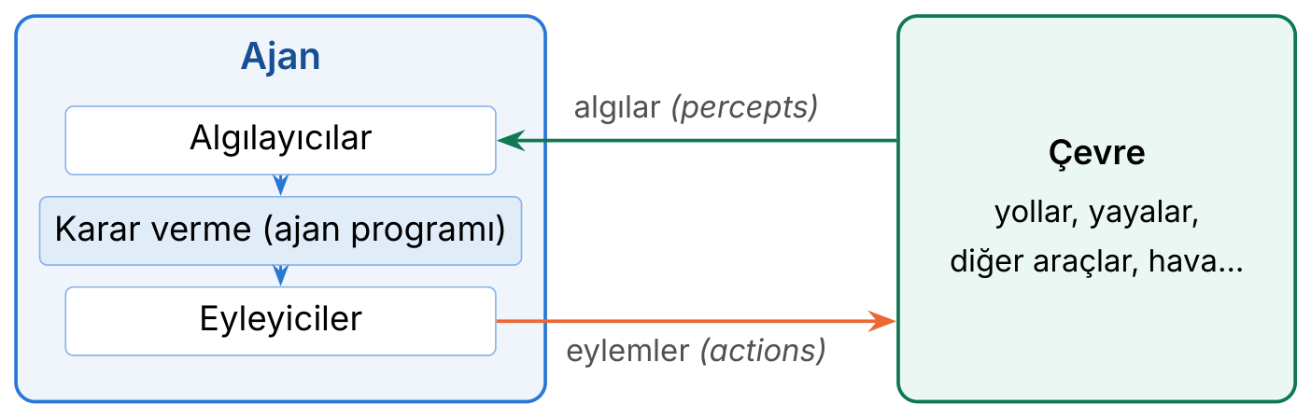
Ajan, çevre ve PEAS: otonom taksi
1.4 · AKILLI AJANLAR · ÇÖZÜMLÜ ÖRNEK 1.2
PEAS | Otonom taksi için
Performans ölçütü | Güvenli, hızlı, yasalara uygun, konforlu yolculuk; az enerji, yüksek kâr
Ortam | Yollar, diğer araçlar, yayalar, trafik işaretleri, hava, yolcular
Eyleyiciler | Direksiyon, gaz ve fren, sinyal lambaları, korna, yolcu ekranı
Algılayıcılar | Kameralar, LiDAR, radar, GPS, hız ve ivme ölçerler
Şekil 1.6
Tanım · Ajan
Çevresini algılayıcılarla algılayan, çevresi üzerinde eyleyicilerle eylemde bulunan her şey. Otonom sürüş kısmi gözlemlenebilir, stokastik ve dinamik olduğu için en zor YZ problemlerindendir.

Slide 15
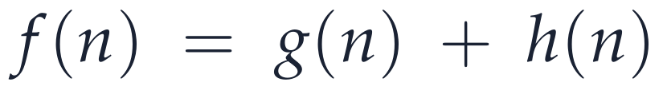
A* araması: g(n) + h(n)
1.5 · PROBLEM ÇÖZME VE ARAMA
g(n)
Başlangıçtan n durumuna kadar gerçekleşen maliyet
h(n)
n'den hedefe kalan maliyetin sezgisel tahmini (ör. kuş uçuşu uzaklık)
f(n)
Tahmini toplam maliyet; A* her adımda f'si en küçük durumu genişletir
Önemli
Bilgisiz arama: BFS (katman katman), DFS (bir dalı sonuna kadar), UCS (en küçük g)
Kabul edilebilir sezgisel gerçek kalan maliyeti hiç aşmazsa A* en ucuz çözümü garanti eder

Slide 16
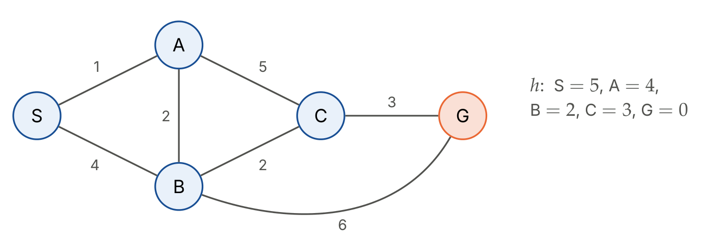

A* adım adım: S'den G'ye
ÇÖZÜMLÜ ÖRNEK 1.3 · A* İLE EN KISA YOL
Adım | Genişletilen | Açık listenin yeni hâli (g + h = f)
1 | S (f = 0 + 5) | A: 1 + 4 = 5; B: 4 + 2 = 6
2 | A (f = 5) | B: S→A→B = 3 < 4, güncellenir: 3 + 2 = 5; C: 6 + 3 = 9
3 | B (f = 5) | C: S→A→B→C = 5 < 6, güncellenir: 5 + 3 = 8; G: 9 + 0 = 9
4 | C (f = 8) | G: …→C→G = 8 < 9, güncellenir: 8 + 0 = 8
5 | G (f = 8) | Hedef genişletildi; arama biter
Doğru cevap · S → A → B → C → G, maliyet 8
Sezgisel, hedefe yakın görünen B'yi erken genişletti; S→B→G (maliyet 10) seçilmedi.

Slide 17
1.6–1.8
Uygulamalar, Etik ve Hazırlık
YZ nerede kullanılıyor, hangi sorumlulukları getiriyor ve dönem boyunca hangi matematiğe ihtiyacımız var?
1.1–1.2
1.3–1.5
1.6–1.8

Slide 18






Bu dönem göreceğimiz yöntemler nerede?
1.6 · UYGULAMA ALANLARI
Sağlık
Tarım
Enerji
MR, BT ve röntgende tümör tespiti; sağlık kayıtlarından risk tahmini; ilaç keşfi
Yapraktan hastalık tespiti; uydu ve İHA ile verim tahmini; akıllı sulama
Güneş panellerinde arıza tespiti; tüketim ve üretim tahmini; akıllı şebeke
Finans
Ulaşım
Yazılım geliştirme
Kart dolandırıcılığı tespiti; kredi riski; haberlerde duygu analizi
Otonom sürüşte yaya ve şerit algılama; trafik tahmini; rota optimizasyonu
Kod tamamlama ve üretimi; otomatik test ve hata tespiti; kod inceleme

Slide 19







Bir yazılım mühendisinin etik sorumlulukları
1.7 · YAPAY ZEKÂ VE ETİK
Yanlılık ve adalet
Gizlilik
Açıklanabilirlik
Model verideki önyargıları öğrenir ve büyütür: algoritmik yanlılık
Kişisel veriler yasal düzenlemelere uygun işlenmeli (Türkiye'de 6698 sayılı KVKK)
“Kara kutu” kararlar açıklanabilmeli: açıklanabilir YZ (XAI)
Sorumluluk
Kötüye kullanım
Akademik dürüstlük
Kazada sorumlu kim? AB Yapay Zekâ Yasası sistemleri risk düzeyine göre sınıflar
Deepfake, dezenformasyon ve otomatik siber saldırılar
Üretken YZ kullanımını belirtin, içeriğin doğruluğunu mutlaka kontrol edin
Dikkat · Çöp girer, çöp çıkar
Hatalı, eksik veya yanlı verilerle eğitilen bir model ne kadar karmaşık olursa olsun güvenilir sonuç üretmez.

Slide 20

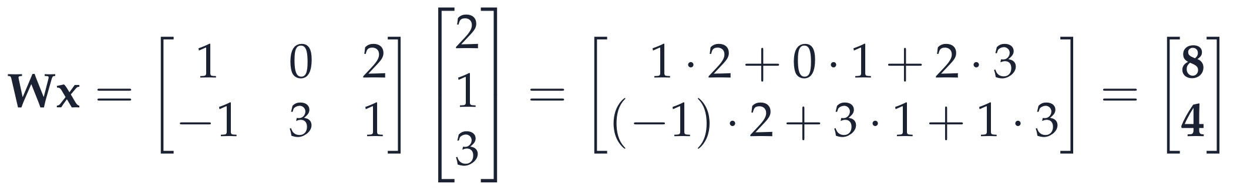
Ağırlıklı toplam: bir yapay nöronun ön izlemesi
1.8 · HAZIRLIK · ÇÖZÜMLÜ ÖRNEK 1.4
Soru
Girdi x = [2, 1, 3], ağırlıklar w = [0.5, −1, 0.2], bias b = 0.4. (a) z = w·x + b, (b) ‖x‖ ve (c) aşağıdaki W için Wx değerini hesaplayınız.
Çözüm
(a) İç çarpım: karşılıklı elemanları çarp, topla, bias ekle
(b) Norm: elemanların karelerinin toplamının karekökü
(c) Matris–vektör çarpımı: her satırın x ile iç çarpımı
(a) bir nöronun hesabı; (c) aynı anda iki nöronun hesabı
Notes:
(a) şıkkı 6. haftada göreceğimiz yapay nöronun hesabının ta kendisidir: girdileri ağırlıklarla çarp, topla, bias ekle. Aynı sonuçları bir sonraki slaytta NumPy ile doğrulayacağız.

Slide 21





Colab'da çalışmaya başlamak
LABORATUVAR · GOOGLE COLAB
Colab'ı açın
Defteri yükleyin
Hücreleri çalıştırın
Deneyin
Tarayıcıda colab.research.google.com adresine gidin ve Google hesabınızla oturum açın
Dosya → Not defteri yükle → Hafta01_…ipynb dosyasını seçin
Shift + Enter ile yukarıdan aşağıya sırayla çalıştırın
Değerleri değiştirin, yeniden çalıştırın; sonucu elle yaptığınız hesapla karşılaştırın
İpucu
Çalışma zamanı sıfırlanırsa (bağlantı koparsa) tanımlı değişkenler silinir: Çalışma zamanı → Tümünü çalıştır ile baştan çalıştırın.

Slide 22


İlk hücreler: NumPy ile vektör ve matris
COLAB UYGULAMASI
Hafta01_Yapay_Zekaya_Giris.ipynb Dosya Düzenle Görünüm Ekle Çalışma zamanı Araçlar
● Python 3 · CPU
[2]
print("Merhaba, yapay zekâ!")
2 ** 10
Çıktı
Merhaba, yapay zekâ!
1024
[3]
import numpy as np
x = np.array([2, 1, 3]) # girdi vektörü
w = np.array([0.5, -1.0, 0.2]) # ağırlıklar
b = 0.4 # bias
z = np.dot(w, x) + b # iç çarpım + bias
W = np.array([[1, 0, 2],
[-1, 3, 1]])
print(round(z, 3)) # 1.0
print(np.linalg.norm(x)) # 3.7416573867739413
print(W @ x) # [8 4]
Çıktı
1.0
3.7416573867739413
[8 4]
Gözlem
Çıktılar elle yaptığımız hesapla aynı: z = 1.0, ‖x‖ ≈ 3.742, Wx = [8, 4]
Son satırdaki ifade (2 ** 10) print olmadan da yazdırılır
Notes:
Çıktılar Çözümlü Örnek 1.4'teki elle hesapla aynı: z = 1.0, ‖x‖ ≈ 3.742, Wx = [8, 4]. İlk hücrede son satırdaki ifadenin (2 ** 10) değeri print olmadan da yazdırılır.

Slide 23
A* aramasını kodla izlemek
COLAB UYGULAMASI
Hafta01_Yapay_Zekaya_Giris.ipynb Dosya Düzenle Görünüm Ekle Çalışma zamanı Araçlar
● Python 3 · CPU
[5]
import heapq
# yol maliyetleri (S'den G'ye doğru) ve hedefe kuş uçuşu tahminler
graf = {"S": {"A": 1, "B": 4}, "A": {"B": 2, "C": 5},
"B": {"C": 2, "G": 6}, "C": {"G": 3}, "G": {}}
h = {"S": 5, "A": 4, "B": 2, "C": 3, "G": 0}
def a_yildiz(bas, hedef):
acik = [(h[bas], 0, bas, [bas])] # (f, g, düğüm, yol)
en_iyi = {bas: 0}
while acik:
f, g, n, yol = heapq.heappop(acik) # f'si en küçük düğüm
if g > en_iyi[n]: continue # eskimiş kayıt
print(f"genişlet {n}: g={g}, h={h[n]}, f={f}")
if n == hedef: return yol, g
for m, c in graf[n].items():
if g + c < en_iyi.get(m, float("inf")):
en_iyi[m] = g + c
heapq.heappush(acik, (g+c+h[m], g+c, m, yol+[m]))
yol, maliyet = a_yildiz("S", "G")
print(" → ".join(yol), "| maliyet:", maliyet)
Çıktı
genişlet S: g=0, h=5, f=5
genişlet A: g=1, h=4, f=5
genişlet B: g=3, h=2, f=5
genişlet C: g=5, h=3, f=8
genişlet G: g=8, h=0, f=8
S → A → B → C → G | maliyet: 8
Gözlem
Genişletme sırası ve f değerleri Çözümlü Örnek 1.3'teki tabloyla birebir aynı
Defterdeki sonraki hücre h = 0 alarak A*'ı UCS'ye dönüştürür
Notes:
Çıktıdaki genişletme sırası (S, A, B, C, G) ve f değerleri Çözümlü Örnek 1.3'teki tabloyla birebir aynıdır. Defterdeki bir sonraki hücre h = 0 alarak UCS'yi gösterir.

Slide 24
Kendinizi Sınayın
DEĞERLENDİRME · SORU 4
Mitchell'in makine öğrenmesi tanımına göre, bir spam filtresi için “doğru sınıflandırılan e-postaların yüzdesi” hangi bileşene karşılık gelir?
Görev (T)
Deneyim (E)
A
B
Performans ölçütü (P)
Ortam
C
D
Eyleyici
E
Notes:
Doğru cevap: C. Başarımı ölçen nicelik performans ölçütüdür (P); etiketli e-postalar deneyimdir (E), e-postayı sınıflandırmak görevdir (T).

Slide 25
Cevap
DEĞERLENDİRME · SORU 4
Mitchell'in makine öğrenmesi tanımına göre, bir spam filtresi için “doğru sınıflandırılan e-postaların yüzdesi” hangi bileşene karşılık gelir?
A
Görev (T)
B
Deneyim (E)
C
Performans ölçütü (P)
D
Ortam
E
Eyleyici
Doğru cevap · C
Başarımı ölçen nicelik performans ölçütüdür (P); etiketli e-postalar deneyimdir (E), e-postayı sınıflandırmak görevdir (T).

Slide 26
Kendinizi Sınayın
DEĞERLENDİRME · SORU 6
Otonom bir araç için yapılan PEAS tanımında “kamera, LiDAR ve GPS” hangi bileşene aittir?
Performans ölçütü
Ortam
A
B
Eyleyiciler
Algılayıcılar
C
D
Ajan programı
E
Notes:
Doğru cevap: D. Bu cihazlar çevreden bilgi toplar; bu yüzden algılayıcılardır (Sensors). Direksiyon ve fren ise eyleyicilerdir.

Slide 27
Cevap
DEĞERLENDİRME · SORU 6
Otonom bir araç için yapılan PEAS tanımında “kamera, LiDAR ve GPS” hangi bileşene aittir?
A
Performans ölçütü
B
Ortam
C
Eyleyiciler
D
Algılayıcılar
E
Ajan programı
Doğru cevap · D
Bu cihazlar çevreden bilgi toplar; bu yüzden algılayıcılardır (Sensors). Direksiyon ve fren ise eyleyicilerdir.

Slide 28


Haftanın Özeti
YZ, insan zekâsı gerektiren görevleri yapan sistemler geliştirir; modern yaklaşım rasyonel ajandır
2012 devrimi: büyük veri + GPU + algoritmik gelişmeler
İlişki iç içedir: DÖ ⊂ MÖ ⊂ YZ
Ajan algılayıcılarla algılar, eyleyicilerle etki eder; görev ortamı PEAS ile tanımlanır
Geleneksel programlama: veri + kurallar → cevaplar; MÖ: veri + cevaplar → kurallar (model)
A*, f(n) = g(n) + h(n)'yi en küçükleyen durumu genişletir
Mitchell: T görevindeki P başarımı E deneyimiyle artıyorsa program öğreniyordur
Yanlılık, gizlilik, açıklanabilirlik ve sorumluluk temel etik ilkelerdir
Gelecek hafta · Hafta 2: Makine Öğrenmesinin Temelleri — veri, öğrenme türleri, eğitim/test ayrımı ve ön işleme

